Slide 1
מערכת שידורים לאומית

Slide 2
פסיכולוגיה התפתחותית:
פרויד: חלק ב + אריקסון: הקדמה
פסיכולוגיה כיתות י"א-י"ב
שם המורה: פז כרמל

Slide 3
מה נלמד היום
התיאוריה הפסיכו- סקסואלית של פרויד: שלבים 3-5
סיכום עקרונות תיאוריות דור ראשון
התיאוריה של פרויד כתשתית לתיאוריה של אריקסון
התיאוריה הפסיכו סוציאלית של אריקסון : עקרונות יסוד

Slide 4
התיאוריה ההתפתחותית
של זיגמונד פרויד
שלבים 3-5

Slide 5
פרויד: השלב הפאלי*
איבר ארוגני: אברי המין גיל: 3.5-6.5
חלק האישיות שמתפתח: האני העליון SUPER EGO
העקרון המנחה את האני העליון – עקרון המוסר.
אזור ארוגני – איברי המין.
ביטוי: הילדים נהנים לגעת באיברי המין שלהם, ומקבלים נזיפה כאשר הם עושים זאת
בפומבי. הילדים מסתקרנים בנוגע להבדלים בין איברי המין הגבריים והנשיים.
עיצוב האני העליון מחייב פתרון הולם של תסביך אדיפוס אצל הבנים,
ותסביך אלקטרה אצל הבנות.
*השלב נקרא גם אדיפאלי

Slide 6
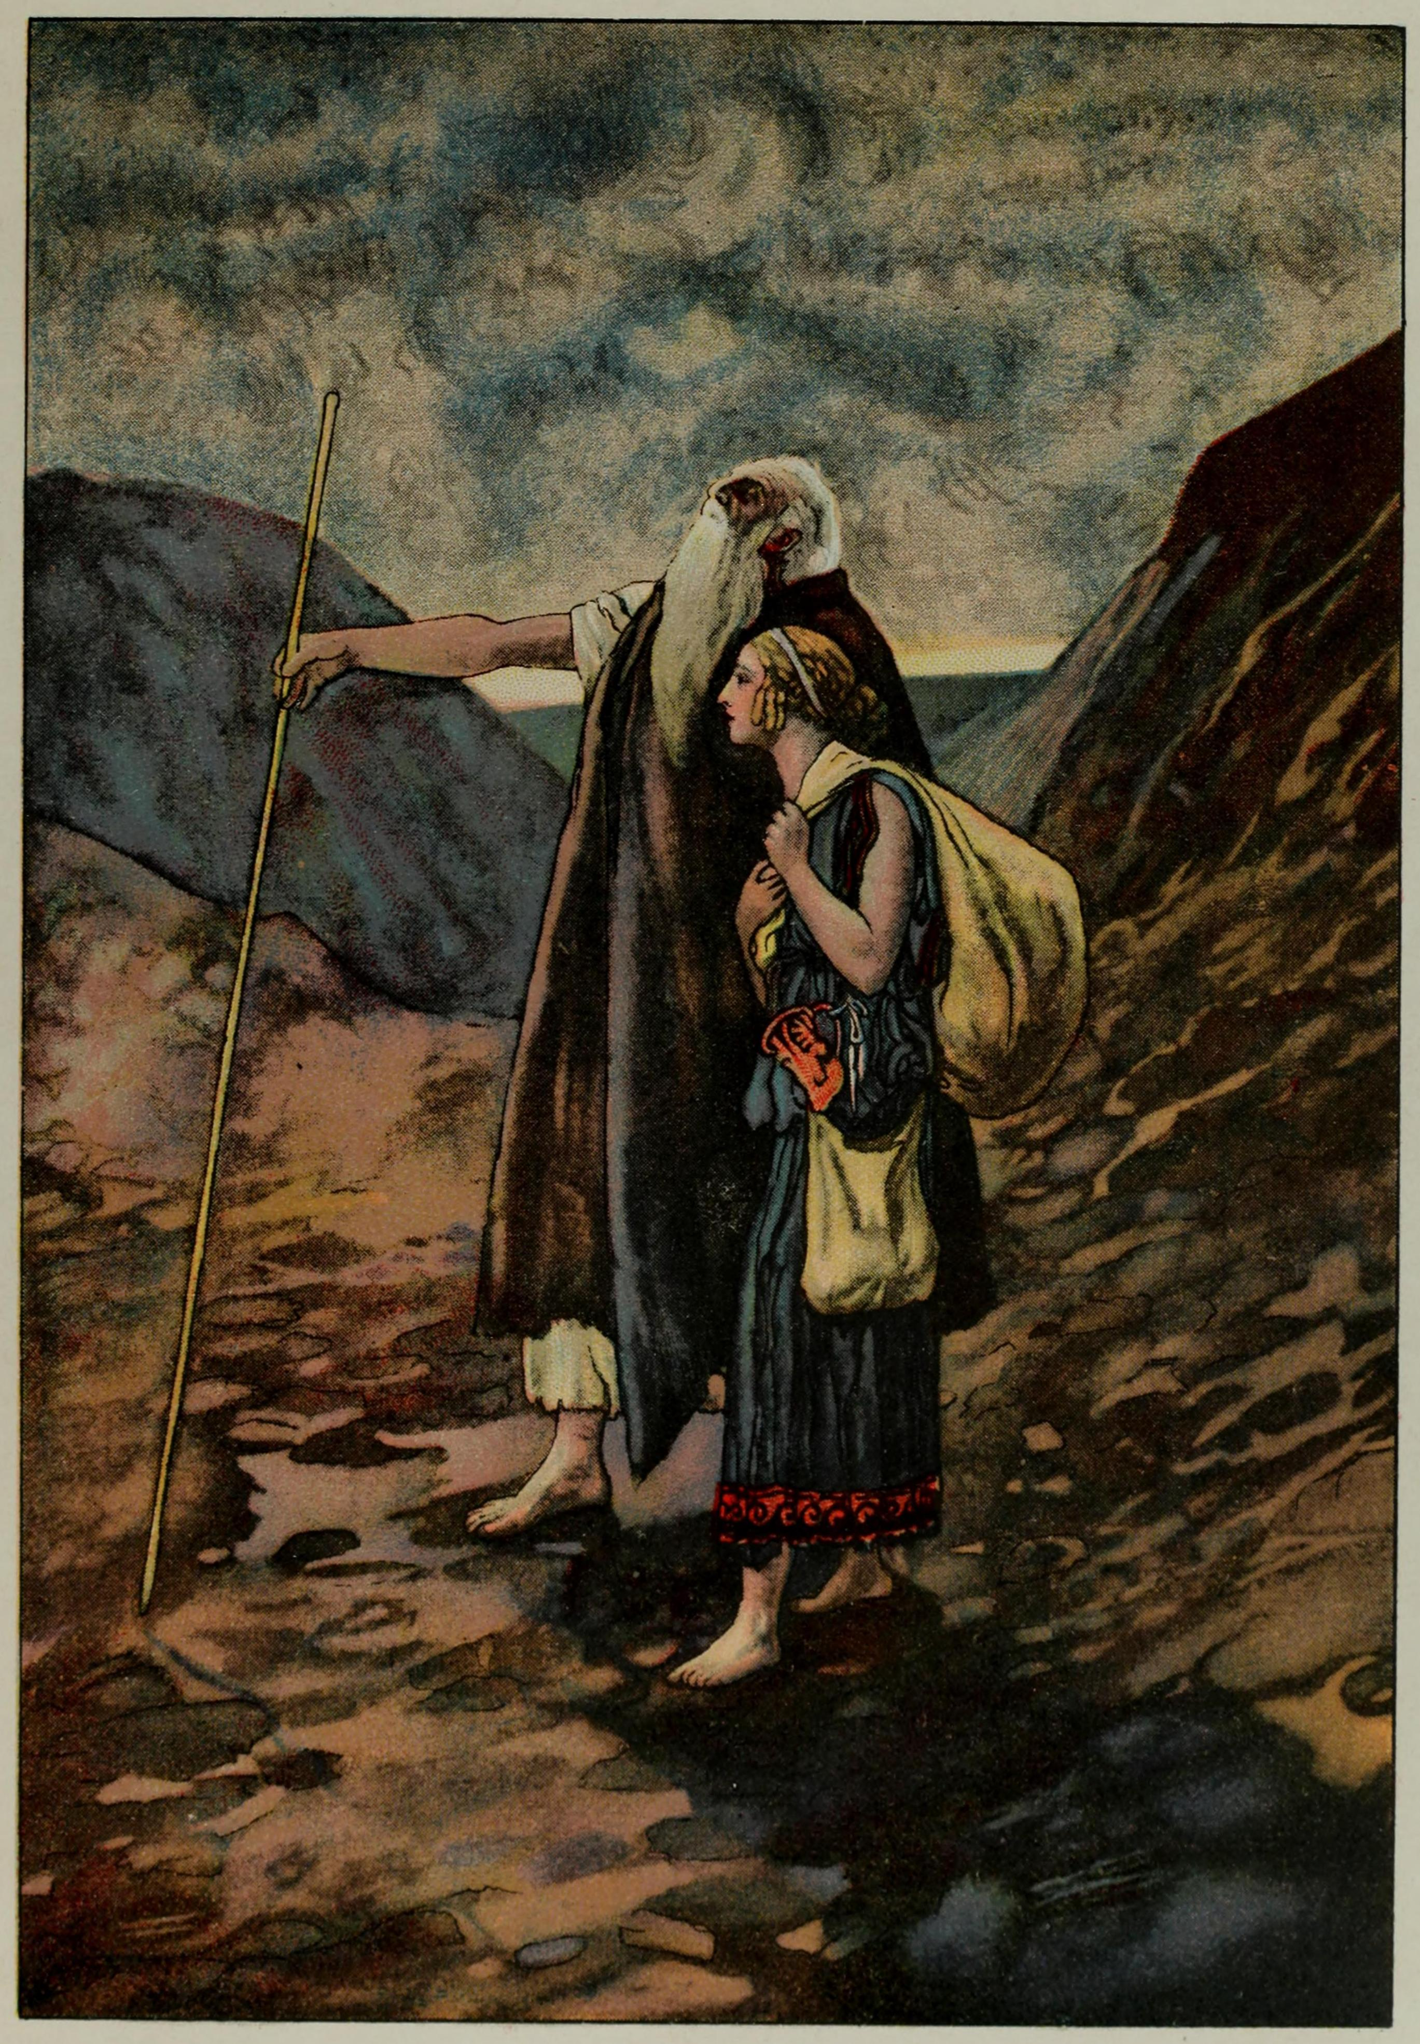
פרויד: השלב הפאלי
תסביך אדיפוס
הילד נמשך לאימו, רוצה להיות איתה ומבקש שתהיה "שלו".
האב נתפס כמתחרה שיש להיפטר ממנו.
שם התופעה – על שם אדיפוס שבמיתולוגיה היוונית הרג
אביו ונשא את אימו.
הילד חושש מתגובת אביו (פחד הסירוס)
לפי פרויד, התסביך מייצג את החשש של הילד מהתפרצות דחפיו.
פתרון ראוי של השלב: הילד מחקה את אביו ומאמץ את עולם הערכים שלו
מתוך אמונה שאם יהיה כמוהו יזכה במישהי כמו אימו.
איור Marshall, Logan, tr - https://archive.org/details/mythslegendsofal00mars

Slide 7
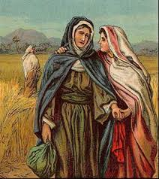
פרויד: השלב הפאלי
תסביך אלקטרה
הילדה נמשכת אל אביה, רוצה בקרבתו, ושיהיה "שלה".
האם נתפסת כמתחרה שיש להיפטר ממנה.
שם התופעה – על שם אלקטרה מהמיתולוגיה היוונית
הבת מקנאה באביה וכועסת על אמה שיצרה אותה לא מושלמת (קנאת הפין)
לפי פרויד, התסביך מייצג את החשש של הילדה מהתפרצות דחפיה.
פתרון ראוי של השלב: הילדה מחקה את אמה ומאמצת את עולם הערכים שלה
מתוך אמונה שאם תהיה כמו אמה, תזכה למישהו כמו אביה.
WikiCommons https://commons.wikimedia.org/wiki/Category:Book_of_Ruth#/media/File:Ruthnaomi.jpg

Slide 8
פרויד: השלב הפאלי
פתרון חיובי ושלילי לתסביך
על פי פרויד פתרון ראוי של התסביך יפתח אדם בעל "עמוד שדרה מוסרי"
שיוכל בעתיד לפתח זוגיות הטרוסקסואלית יציבה.
קבעון בשלב זה יוביל ל"טיפוס אדיפאלי":
ביטוי אצל בנים: בנים ייהפכו לגברים גאוותנים, השואפים להצליח בכול (להוכיח שהם "גברים")
ביטוי אצל בנות: בנות ייהפכו לנשים פתייניות, בעלות נטייה לפלירטים או קרירות ("פריג'ידיות"),
מתוך רצון להוכיח עליונות על הגבר.
פרויד האמין שאי פתרון בשלב זה מהווה סיבה להומוסקסואליות או ללסביות.

Slide 9
פרויד: שלב החביון (הסתרה)
אין אזור ארוגני גיל: 6 – 12 (תחילת ההתבגרות)
אין אזור ארוגני – כי כל האנרגיה המינית (ליבידו) מופנה לעשיית חברתית.
  פעילות אינטלקטואלית: לימודים בבית הספר, שיעורי בית
  פעילות חברתית: היכרות עם חברים חדשים
פרויד כמעט ולא התייחס לשלב זה להתפתחות הנפשית של הילד
(בשונה מתלמידו אריקסון, שיצר אף הוא תיאוריה התפתחותית עליה תלמדו בהמשך)
לקראת סוף השלב: השלב ההומו-ארוטי אצל גברים ונשים מתעוררת סקרנות מינית
של כל מין לבני מינו.

Slide 10
פרויד: שלב הגניטאלי (אחרון)
איבר ארוגני: איברי המין גיל: 12 ואילך
התגברות מחודשת של האנרגיה המינית, לאחר שזו הייתה רדומה יחסית בתקופת החביון.
התעוררות מחודשת של תסביכי אדיפוס ואלקטרה כשמושא המשיכה הפעם אינם האב והאם (הפנמה של טאבו חברתי) אלא דמויות בוגרות בסביבתו של הילד ומודלים לחיקוי אחרים.
פתרון חיובי: בנים ובנות נמשכים אלה לאלה, אחרי הפנמת דרישות הסביבה וערכי המוסר, הציפייה שייווצרו יחסים זוגיים מתוך מחויבות.

Slide 11
הארות לסיכום...
אחד העקרונות המרכזיים בתיאוריה הפרוידיאנית הוא : הדטרמיניזם.
פרויד האמין שדפוסי ההתנהלות וההתנהגות שלנו ותכונות האופי שלנו
נקבעים עד גיל 5-6 – למעשה בשלושת השלבים הראשונים.
כל מה שמתרחש לאחר מכן הוא פשוט חזרה על הדפוסים שהתקבעו.
לכן – קבעון יכול להתרחש עד השלב השלישי בלבד ולא לאחר מכן.
אדם שעבר תהליך תקין של מעבר מהשלב האוראלי, דרך השלב האנאלי,
האדיפלי, החביון ועד לגניטלי יוכל לפתח חיי נפש בריאים ומאוזנים.

Slide 12
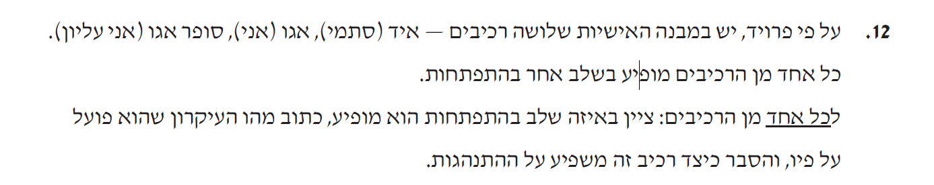

תרגול לסיום
שאלה בסגנון בגרותי המתייחסת לשלושת חלקי האישיות.

Slide 13
תודה שהשתתפתם!

Slide 14
התיאוריה הפסיכו-סוציאלית
של אריק אריקסון
עקרונות יסוד

Slide 15
תיאוריות דור ראשון
אנו מונים 3 דורות של התפתחות בתיאוריות הפסיכוסוציאליות.
פרויד שייך לדור הראשון, שהניח את הבסיס לדורות הבאים,
כך גם אריק אריקסון תלמידו של פרויד, שיצר תיאוריית ההתפתחות משלו, על בסיס התיאוריה של פרויד.
אריקסון טען שהתיאוריה שלו המונה שמונה שלבים
היא שלמה יותר.
הדור ראשון התמקד בתהליכים תוך אישיים (דחפים),
בעוד הדור שני מתמקד בקשר בין התינוק למטפל.

Slide 16
התיאוריה הפסיכו – סוציאלית - אריקסון
גישה פסיכוסוציאלית – מתמקדת בקשר בין התפתחות הנפש
להתפתחות היחסים עם דמויות משמעותיות בסביבה.
בתיאוריית 8 שלבים – שמו של כל שלב מבטא את היחס בין התכונות
האפשריות לרכישה.
בכל שלב ישנה משימה התפתחותית שהפרט חייב לסיים, בסיומה ייקבע אם רכש תכונה חיובית או שלילית.
סוג התכונה שירכוש האדם תלויה ביחסיו עם הדמות משמעותית בכל שלב (פרויד ואריקסון) בכל שלב הדמויות המשמעותיות משתנות בהתאם לנסיבות.
גם בתיאוריה של אריקסון דחפים מניעים את האדם. אריקסון לא זונח
לחלוטין את מושגי היסוד בתיאוריה של מורו ורבו פרויד.
מושגי יסוד

Slide 17
שמונת השלבים של אריקסון
שלב 1: אמון לעומת חשד (מקביל לשלב האוראלי של פרויד)
שלב 2: אוטונומיה לעומת בושה וספק (מקביל לשלב האנאלי של פרויד)
שלב 3: יוזמה לעומת אשמה (מקביל לשלב הפאלי של פרויד)
שלב 4: יצרנות מול נחיתות (מקביל לשלב החביון של פרויד)
שלב 5: זהות מול טשטוש זהות (מכאן ואילך – השלב הגניטלי של פרויד)
שלב 6: אינטימיות לעומת בדידות
שלב 7: פוריות לעומת קיפאון
שלב 8: שלמות (אחידות האגו) לעומת ייאוש
ארבעת
השלבים
הראשונים
ארבעת
השלבים
האחרונים

Slide 18
אסטרטגיית ההשוואה
ניתן להשוות בין התיאוריה של פרויד לאריקסון:
קריטריון | פרויד | אריקסון
מס שלבים | 5 | 8
סוג התיאוריה | שלבים | שלבים
אורך ההתפתחות | מוגדר עד גיל 18, למרות ששלב גניטלי נמשך עד סוף החיים, ההתפתחות המרכזית היא עד גיל 5. | כל החיים- יש שלבים מדוייקים ומוגדרים עד סוף החיים.
מהות השלב | פסיכו-סקסואלי | פסיכו-סוציאלי

Slide 19
תרגול שאלת בגרות – אסטרטגיית ההשוואה
שאלה: השווה בין תיאוריות ההתפתחות של פרויד ואריקסון באמצעות 2 קריטריונים
קריטריון | פרויד | אריקסון
קריטריון לפיו נעשית החלוקה לשלבים | איבר ארוגני | יחסי גומלין עם הסביבה
מטרת השלב | סיפוק האזור הארוגני ומעבר של תקופה מכריעה | לפתור קונפליקט/משבר בהתאם לקשר עם הסביבה.
הצלחה בשלב | רכישת מרכיב אישיות חיובי | רכישת מרכיב אישיות חיובי
כישלון בשלב | התפתחות קבעון אנאלי / אוראלי/ פאלי | רכישת מרכיב אישיות שלילי

Slide 20
תרגול שאלת בגרות – אסטרטגיית ההשוואה
השווה בין תיאוריות ההתפתחות של פרויד ואריקסון באמצעות 2 קריטריונים
קריטריון | פרויד | אריקסון
קיומה של תקופה קריטית | כן, כי כל שלב משמש כתקופה מכריעה שבמהלכה הפרט לומד על חייו | כן- בכל תקופה הפרט מתמודד עם קונפליקט שבסיומו הוא רוכש תכונה חיובית / שלילית
קיומם של תהליכי קיבעון ורגרסיה | יש | אין

Slide 21

לסיום: רגע חושבים!
כיצד חוויות שעברתי בשלבים מוקדמים משפיעות עליי כיום
כמתבגר/ת על יחסיי עם סביבתי?
שאלו שאלה זו גם הורים וחברים שלכם – כתבו לעצמכם את התשובות.
האם גיליתם משהו חדש על עצמכם?

Slide 22
תודה שהשתתפתם!

Slide 23

שקופית זו היא חובה
שימוש ביצירות מוגנות בזכויות יוצרים ואיתור בעלי זכויות
השימוש ביצירות במהלך שידור זה נעשה לפי סעיף 27א לחוק זכות יוצרים, תשס"ח-2007. אם הינך בעל הזכויות באחת היצירות, באפשרותך לבקש מאיתנו לחדול מהשימוש ביצירה, זאת באמצעות פנייה לדוא"ל rights@education.gov.il

